Slide 1
Money Flop Quiz
Présentation du Projet

Slide 2
Introduction

Slide 3
01
Contexte

Slide 4
Inspiration du jeu Money Drop

Slide 5
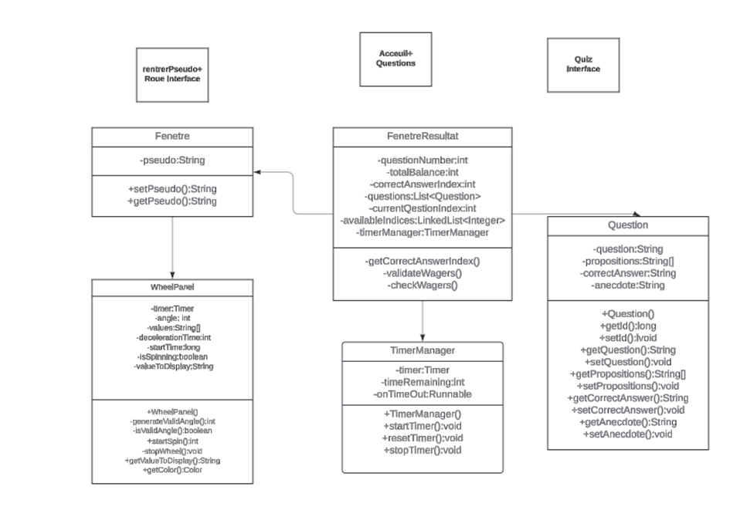
Conception initiale à l’aide de l’UML

Slide 6
Objectifs
02

Slide 7
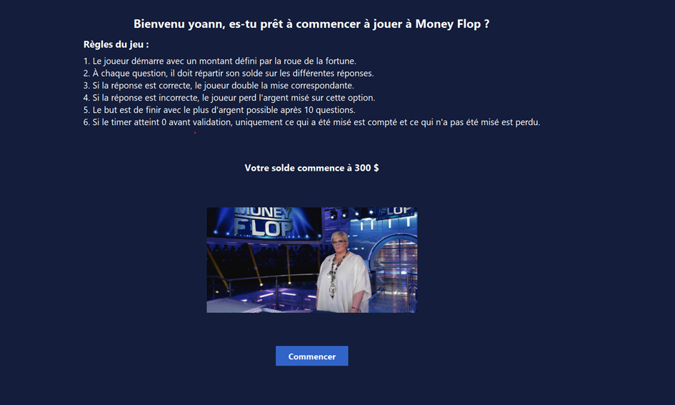
Interface intuitive et immersive

Slide 8
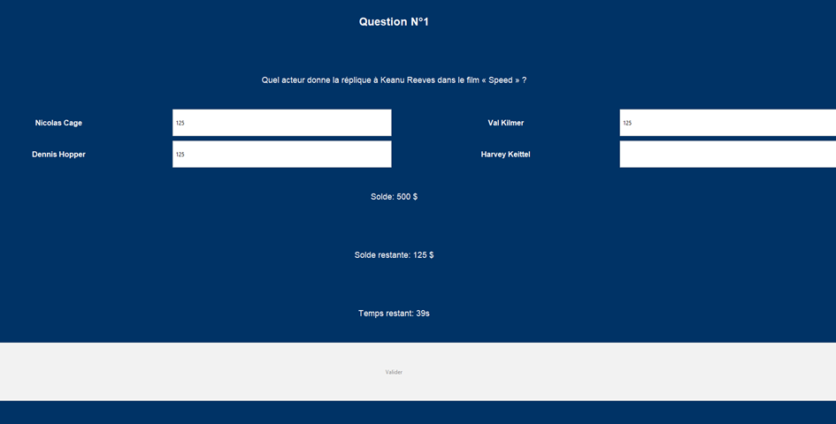
Gestion stratégique des mises

Slide 9
Difficultés
03

Slide 10

Conclusions

Slide 11
Merci et place à la démonstration

